Slide 1
Тыва Республиканың Каа-Хем кожууннуң Сарыг-Сеп суурунуң муниципалдыг бюджеттен хандырылгалыг школа назыны четпээн чаштарга каттыштырган хевириниң 5 дугаар «Дамырак» аттыг уруглар сады
«Кижизидикчи башкы»
Интернет четки-биле өөредилге
Школага белеткел бөлүү (6-7 хар)
сентябрь 23-тен сентябрь 29-ка чедир
Кичээл 30 минут
Кижизидикчи башкы: Дапыян З.В.
Сарыг-Сеп, 2024

Slide 2
Хүндүлүг ада-иелер! Урууңар-биле өөренип олургаш, чурукка тырттырып аарын диледивис. Чурууңарны бөлүүңерниң вайберинче азы болза кижизидикчи башкыңарның хуу арыннынче чортуп бээриңерни дилээр дир бис.

Slide 3
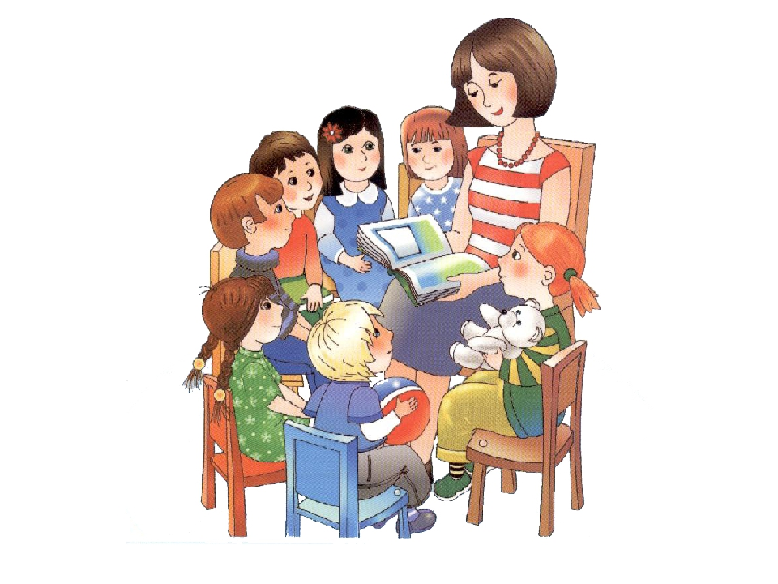
Чурукта кымнарны чураан-дыр? Олар чүнү канчап турарлар-дыр?

Slide 4


Slide 5
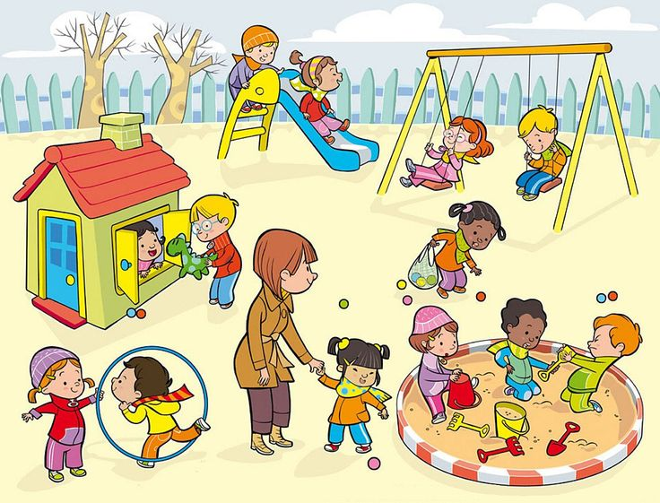

Slide 6
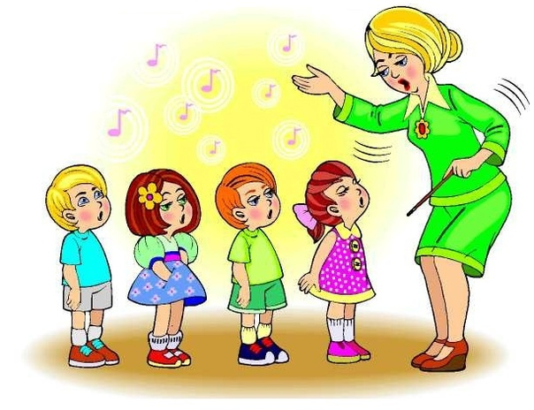

Slide 7
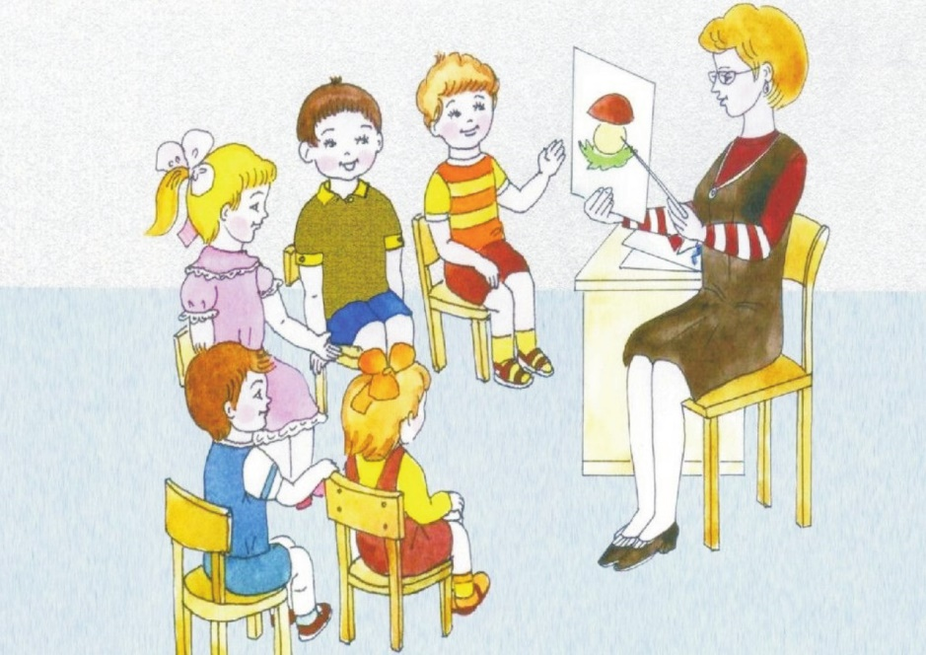

Slide 8
Урууңарга Лидия Ооржактың «Башкымга» деп шүлүүн аянныг номчуп бериңер:
Башкымга
«Төрелдериң кымнарыл?
Төөгүзү кандыгыл?
Улуг чуртуң ады чул?
Улуг баштың дарга кым?
Төрүттүнген чуртуң кайы?
Төре баштаан дарга кым?
Адың-шолаң, харың каш,
Аалың кайы?» деп өөредир
Авам ышкаш башкымга
Аажок чараш чечээм бо.

Slide 9
Айтырыгларга харыыланар:
Шулукте кымнын дугайында чугаалап турар-дыр?
Башкыны кандыг дээн-дир?
Кымга домейлеп турар-дыр?
Шүлүктү шээжи-биле өөренип алыңар.

Slide 10
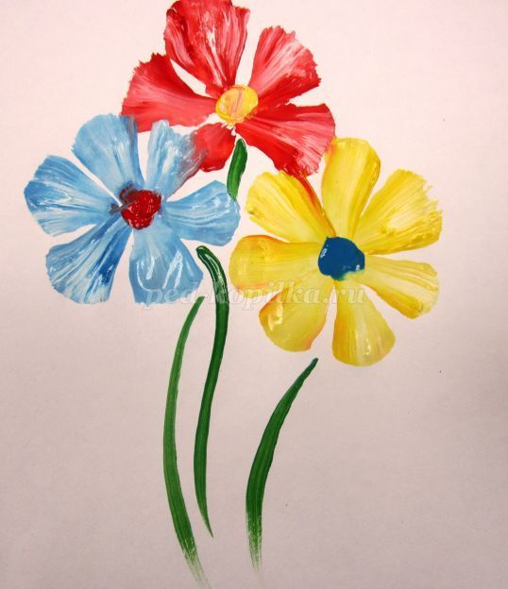
Ынак башкыңарга чараш чечектен чуруп бериңер

Slide 11
Улуу-биле четтирдим!

